Slide 1
Создание подсистем

Slide 2
Subsystem - подсистемы
По мере увеличения размера и сложности модели ее можно упростить, сгруппировав блоки на подсистемы.
Подсистема - это фрагмент Simulink-модели, оформленный в виде отдельного блока.
Использование подсистем при составлении модели имеет следующие положительные стороны:
Уменьшает количество одновременно отображаемых блоков на экране, что облегчает восприятие модели (в идеале модель полностью должна отображаться на экране монитора).
Позволяет создавать и отлаживать фрагменты модели по отдельности, что повышает технологичность создания модели.
Позволяет создавать собственные библиотеки.
Дает возможность синхронизации параллельно работающих подсистем.
Позволяет включать в модель собственные справочные средства.
Дает возможность связывать подсистему с каким-либо m-файлом, обеспечивая запуск этого файла при открытии подсистемы (нестандартное открытие подсистемы).
Использование подсистем и механизма их блоков позволяет создавать блоки, не уступающие стандартным по своему оформлению (собственное окно параметров блока, пиктограмма, справка и т.п.).
Количество подсистем в модели не ограничено, кроме того подсистемы могут включать в себя другие подсистемы. Уровень вложенности подсистем друг в друга также не ограничен.

Slide 3
Как создать подсистему
При закрытии окна подсистемы блок подсистемы включает в себя порт для каждого блока Inport и Outport.
1.Использование блока Subsystem .
Добавьте блок Subsystem в модель из раздела Ports & Subsystems библиотеки Simulink
Дважды щелкните блок, чтобы открыть его.
В пустом окне подсистемы создайте содержимое подсистемы.
Связь подсистемы с моделью (или подсистемой верхнего уровня иерархии) выполняется с помощью входных (блок Inport библиотеки Sources) и выходных (блок Outport библиотеки Sinks) портов. Добавление в подсистему входного или выходного порта приводит к появлению на изображении подсистемы метки порта, с помощью которой внешние сигналы передаются внутрь подсистемы или выводятся в основную модель. Переименование блоков Inport или Outport позволяет изменить метки портов, отображаемые на пиктограмме подсистемы со стандартных (In и Out) на те, которые нужны пользователю.

Slide 4
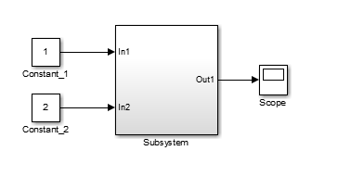
Как создать подсистему
При закрытии окна подсистемы блок подсистемы включает в себя порт для каждого блока Inport и Outport.
Например, эта подсистема включает в себя блок Sum и Блоки Inport и Outport для представления входных данных и вывода данных из подсистемы.​
При закрытии окна подсистемы блок подсистемы включает в себя порт для каждого блока Inport и Outport.​

Slide 5
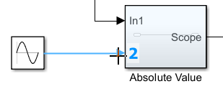
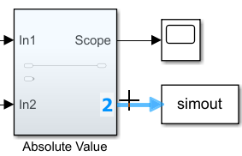
Как создать подсистему
При закрытии окна подсистемы блок подсистемы включает в себя порт для каждого блока Inport и Outport.
Вы также можете создать входные и выходные порты, щелкнув по краю окна блок подсистемы или перетаскивая на ребро (край, рамку) вход/выход другого блока. Порт отображается в блоке и соответствующий входной или выходной блок добавляется внутри подсистемы.

Slide 6
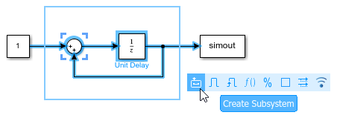
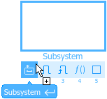
Как создать подсистему
2.Создание подсистемы из выделенного элемента
1. Выделить с помощью мыши нужный фрагмент модели и выполнить команду Create Subsystem из меню Edit окна модели. Или из контекстного меню, вызываемого правой кнопкой мыши. Выделенный фрагмент будет помещен в подсистему, а входы и выходы подсистемы будут снабжены соответствующими портами.
2. На панели действий выберите подсистему, которую требуется создать. Вы можете создавать различные типы подсистем.

Slide 7
Как создать подсистему
3. Скопируйте модель в подсистему. В редакторе Simulink скопируйте и вставьте модель в окно подсистемы или используйте
Simulink.BlockDiagram.copyContentsToSubsystem.
4. Скопируйте существующий блок подсистемы в модель

